Slide 1
Z1
C2
금고
L1
사무실1
C1
Z2
C3
L2
사무실2

Slide 2
Z1
전산실
L2
화장실
C2
Z2
공용창고
L1
C1

Slide 3
C2
L2
Z3
Z2
사무실1
사무실2
Z4
사무실3
Z5
L1
Z1
C1

Slide 4
사무실
C2
L1
C1

Slide 5
Z1
C2
방범구역1
L1
L2
방범구역2
C1
Z2
C3
방범구역3
Z3

Slide 6
L6
C6
L5
C5
Z3
L7
L4
C7
C4
Z4
방범구역
Z2
L8
L3
C8
C3
L1
Z1
L2
C1
C2

Slide 7
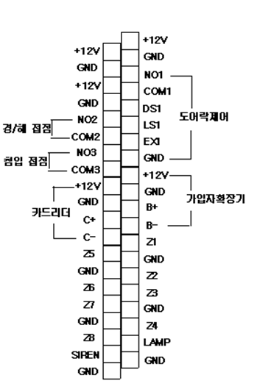
도어락2접점
DS2
LS2
EX2

